Slide 1


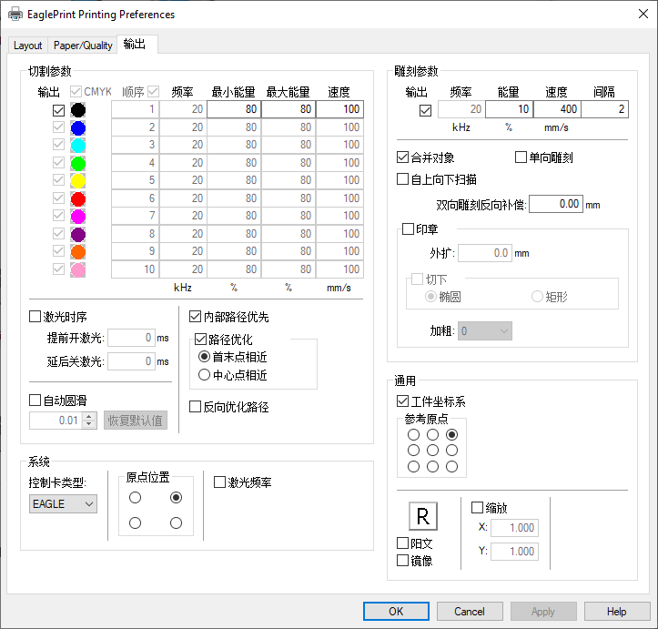
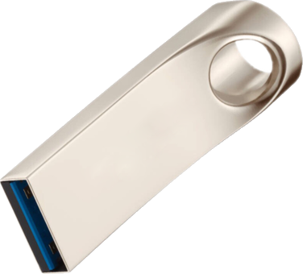

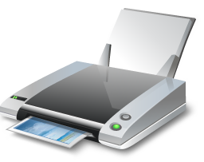
鹰华激光小课堂
EaglePrint 获取、安装和升级

Slide 2

课件内容摘要
本课程详细介绍如何获取、安装和升级 EaglePrint 软件，帮助用户快速开始使用。
在使用 EaglePrint 软件配合德美鹰华CO2激光切割机工作之前，首先我们要获取和安装软件，当软件有新版本时，应当及时更新，以获得最佳的使用体验。课程首先介绍获取 EaglePrint 软件的方法，然后演示软件安装过程，最后说明软件升级方法。通过本课程的学习，用户应能够快速获取和安装软件，并适时进行升级。
www.gueagle.com.cn

Slide 3
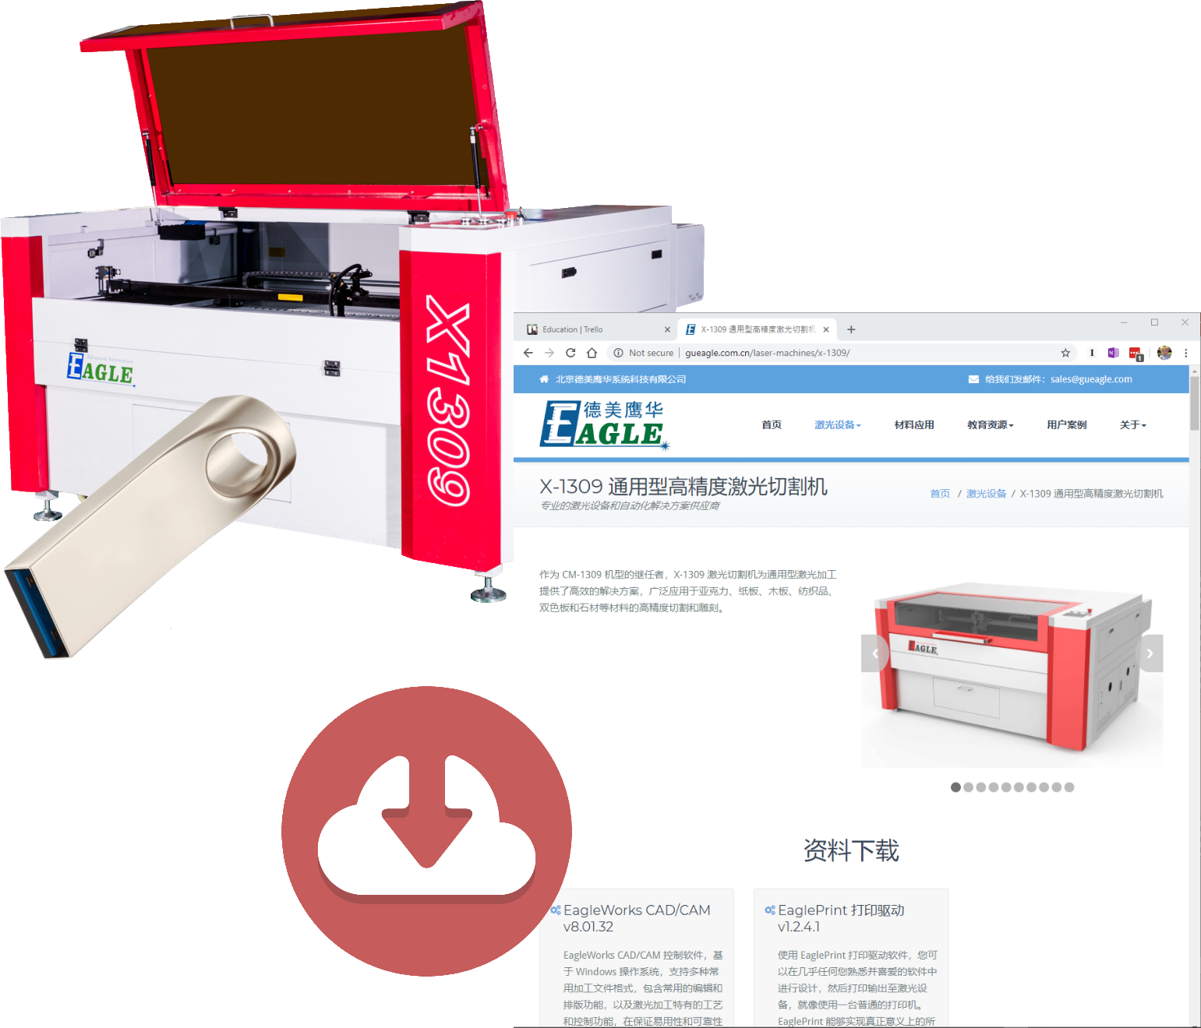
EAGLE LASER
获取软件
以下是两种获取软件安装包的方法。
购买了德美鹰华CO2激光切割机的用户，可以在设备附带的U盘里找到软件的安装包。
访问德美鹰华官网，下载软件最新版本。
www.gueagle.com.cn
进入官网后，在 激光设备 菜单中找到对应的设备，或进入任意一款CO2激光切割机产品页面。
即使用户购买了设备，我们也推荐通过官网下载软件，以保证使用最新版本。
www.gueagle.com.cn

Slide 4
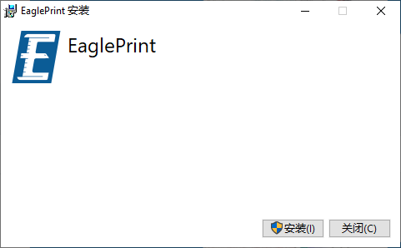
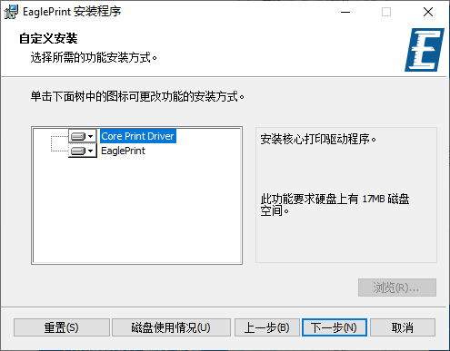

EAGLE LASER
安装软件
双击软件安装包执行安装。
在欢迎页单击 安装。
打开安装向导后，一路单击 下一步 或 安装 完成安装即可。
安装结束后，单击 关闭 完成安装。
注意，EaglePrint 仅支持 Windows 7 及以上系统，否则，安装时会报告错误。如果安装时发生错误，请在安装结束界面下载日志文件，并联系我们进行处理。
在部分电脑上，安装初始化的时间较长，请耐心等待。安装包同时支持32位或64位系统，且会根据操作系统的设置自动切换显示语言，无需用户干预。安装过程中会弹出驱动程序数字签名提示，选择安装即可。
www.gueagle.com.cn

Slide 5
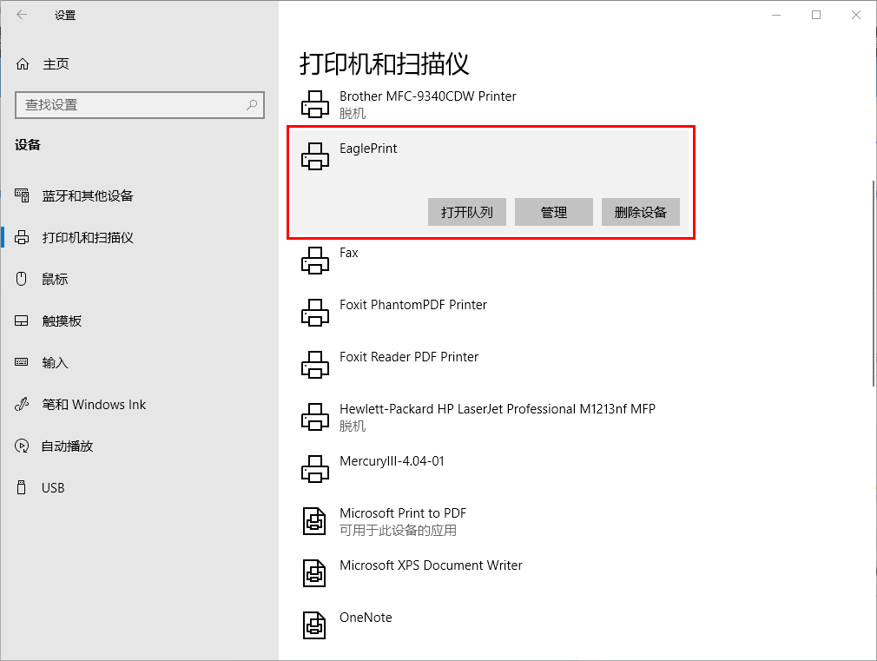
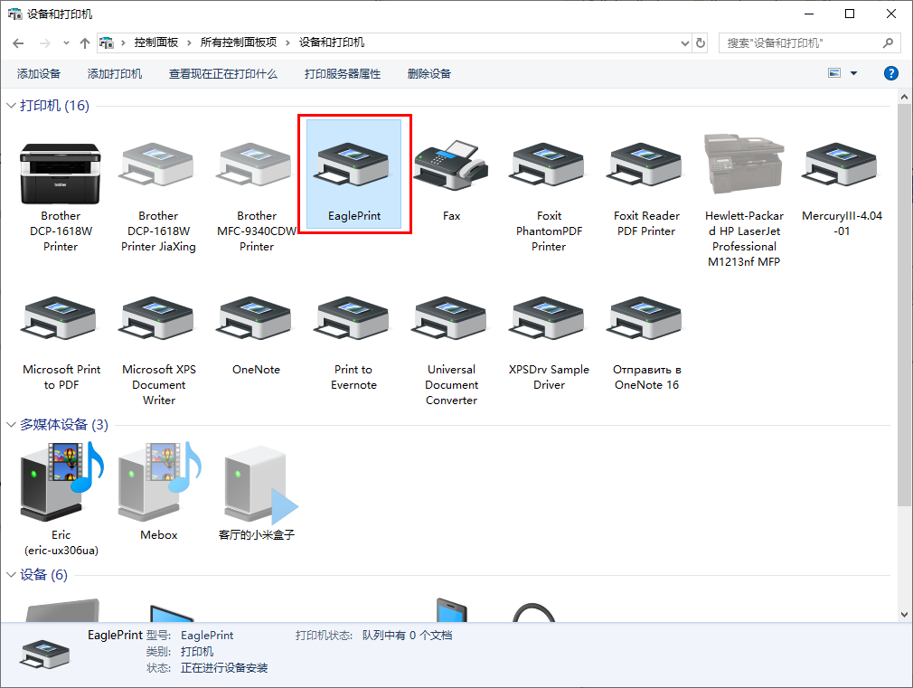
EAGLE LASER
安装软件-续
安装完成后，在 Windows 10 系统上，打开 系统设置，单击 设备，再单击左侧边栏中的 打印机和扫描仪，可以在右侧打印机列表中找到 EaglePrint 打印机，如右图所示。
在 Windows 7 系统上，打开 控制面板，单击 设备和打印机，可以在打印机列表中找到 EaglePrint 打印机，如右图所示。
www.gueagle.com.cn

Slide 6
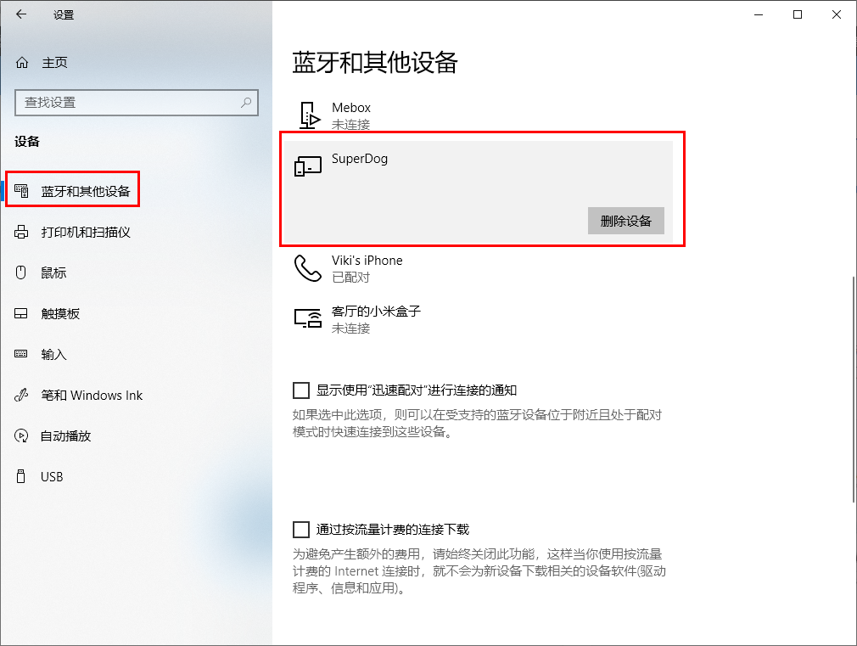
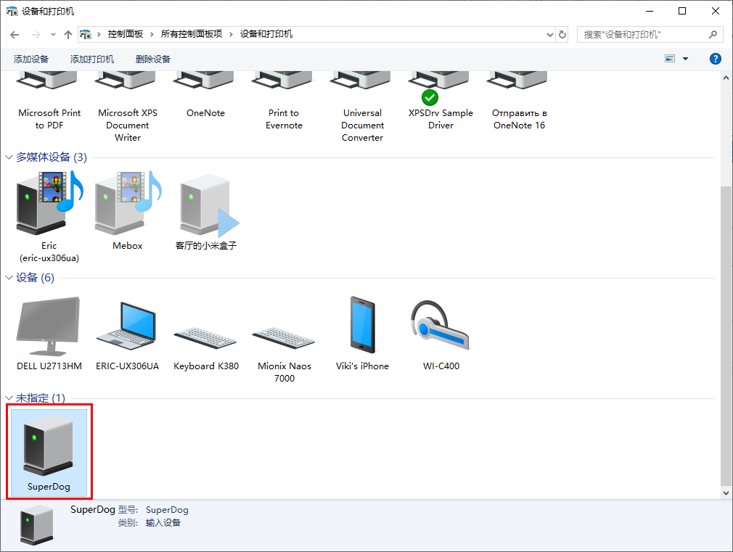
EAGLE LASER
连接加密狗
EaglePrint 软件需要配合加密狗才能正常输出，将随设备附带的加密狗插入电脑USB端口，Windows 系统会自动安装驱动程序，无需人工干预。
安装完成后，在 Windows 10 系统上，打开 系统设置，单击 设备，再单击左侧边栏中的 蓝牙和其他设备，可以在右侧列表中找到 SuperDog 设备，如右图所示。
在 Windows 7 系统上，打开 控制面板，单击 设备和打印机，可以在列表中找到 SuperDog 设备，如右图所示。
www.gueagle.com.cn

Slide 7
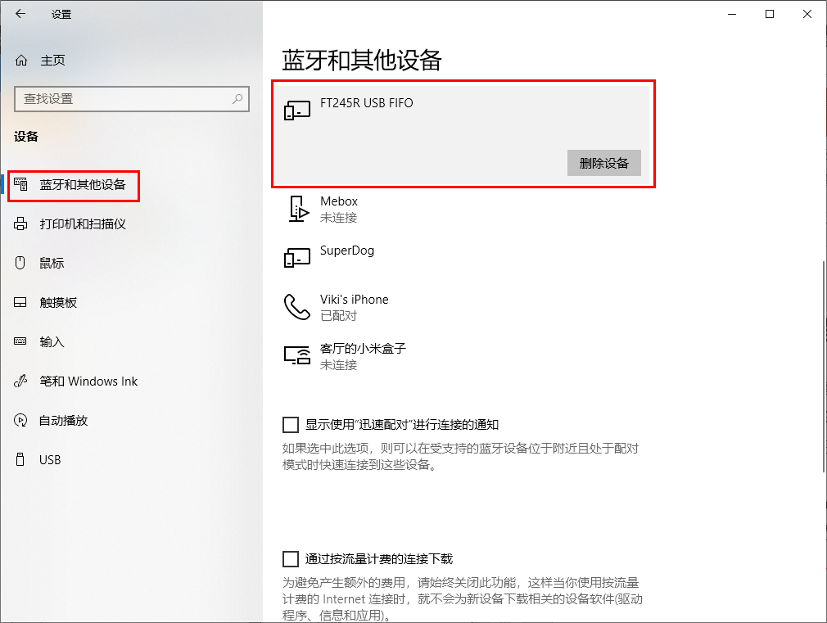
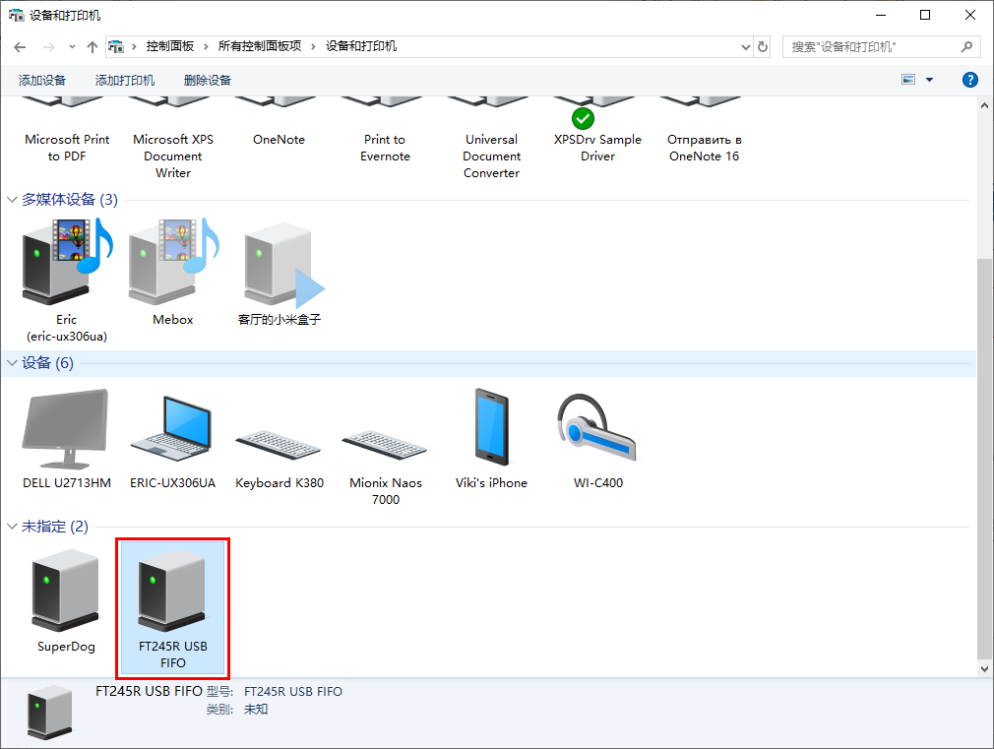
EAGLE LASER
安装设备USB驱动程序
如果希望使用USB线缆连接设备和输出数据，需要通过 EagleWorks 软件安装包来安装设备USB驱动程序，详见 EagleWorks 软件安装课件，这里不再赘述。
安装完成后，且与设备联机时，在 Windows 10 系统上，打开 系统设置，单击 设备，再单击左侧边栏中的 蓝牙和其他设备，可以在右侧列表中找到 FT245R USB FIFO 设备，如右图所示。
在 Windows 7 系统上，打开 控制面板，单击 设备和打印机，可以在列表中找到 FT245R USB FIFO 设备，如右图所示。
www.gueagle.com.cn

Slide 8
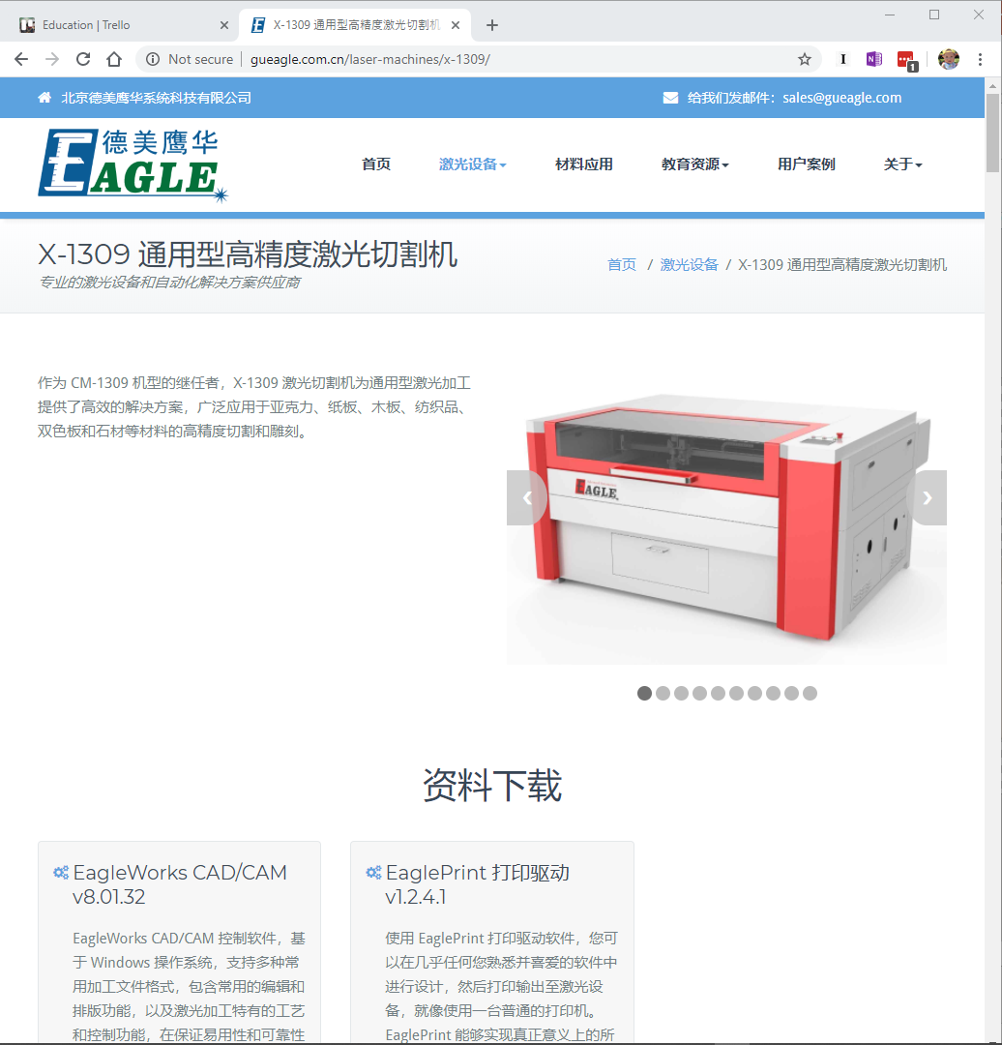
EAGLE LASER
升级软件
软件使用一段时间后，请定期访问德美鹰华官网确认是否有新版本软件可供升级，以获得最佳使用体验。
下载新版本软件安装包后，直接执行安装即可，安装程序会自动卸载旧版本软件，然后安装新版本软件，安装完成后继续使用即可。
www.gueagle.com.cn

Slide 9
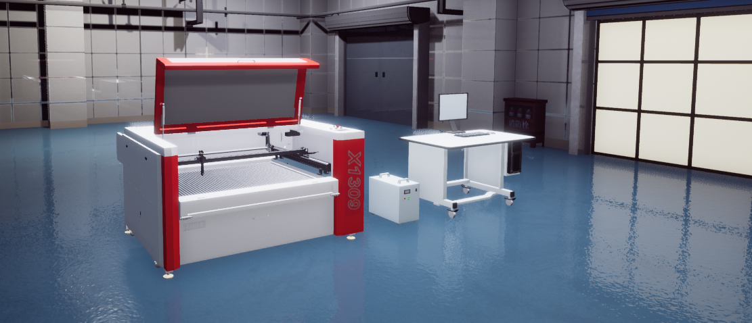

BEIJING GU EAGLE AUTOMATION CO.,LTD.
感谢观看
鹰华激光小课堂

